Slide 1
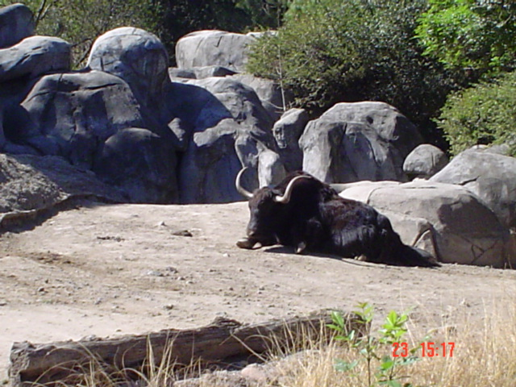
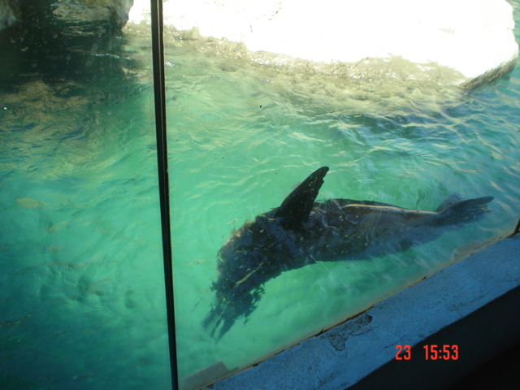
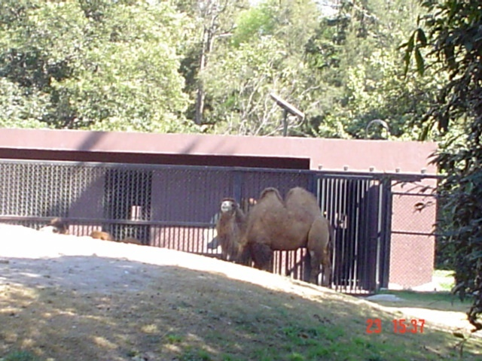
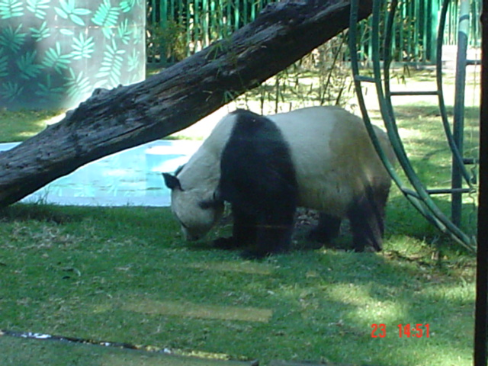
El precio de la ignorancia.

Slide 2
En la fotonovela tratamos de explicar los hechos por medio de imágenes y diálogos, ya que esto nos permite que al lector tenga una forma agradable de leer y conocer lo que se puede presentar en esta.
Gracias a esto podemos explicar y dar ideas claras a través de mensajes cortos .
Por medio de esta fotonovela llamada “ el precio de la ignorancia ” tratamos de crear conciencia e importancia a los niños, adolecentes y adultos sobre el cuidado de los animales en nuestro planeta.
Ya que a través de los años por la falta de moral, educación, caza y maltrato a los animales el hombre a llegado al grado de desaparecer diferentes tipos de especies animales o mas bien conocido con extinción.

Slide 3
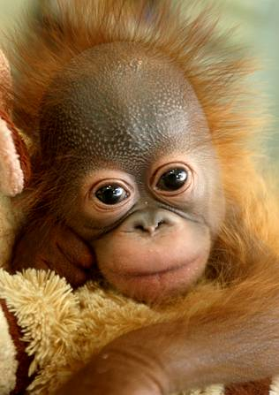
Presentación
Por medio de esta fotonovela pretendemos crear conciencia tanto en chicos y grandes acerca de la importancia de respetar la vida de otros seres y que la crueldad de los hombre nos llevara a nuestra propia destrucción, por tanto nos gustaría que atreves de esta breve historia, humanizar a todos aquellos que han tenido un arranque de violencia en contra de otros seres vivos, esperando crearles un verdadero sentido de respeto y humanidad
Es quizá una denuncia en contra de los abusos, maltratos e incluso muerte que por deporte o moda el hombre puede cometer estos actos despiadados, que por ningún motivo es justificable, desafortunadamente pasa y de esta manera nos gustaría contribuir a detener estos escalofriante y despiadados actos.

Slide 4
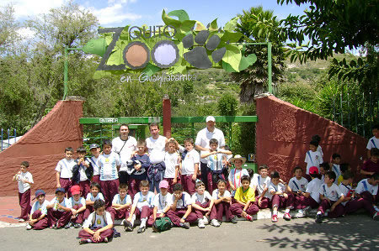
En un día soleado los alumnos y la profesora decidieron hacer un recorrido por el zoológico…

Slide 5
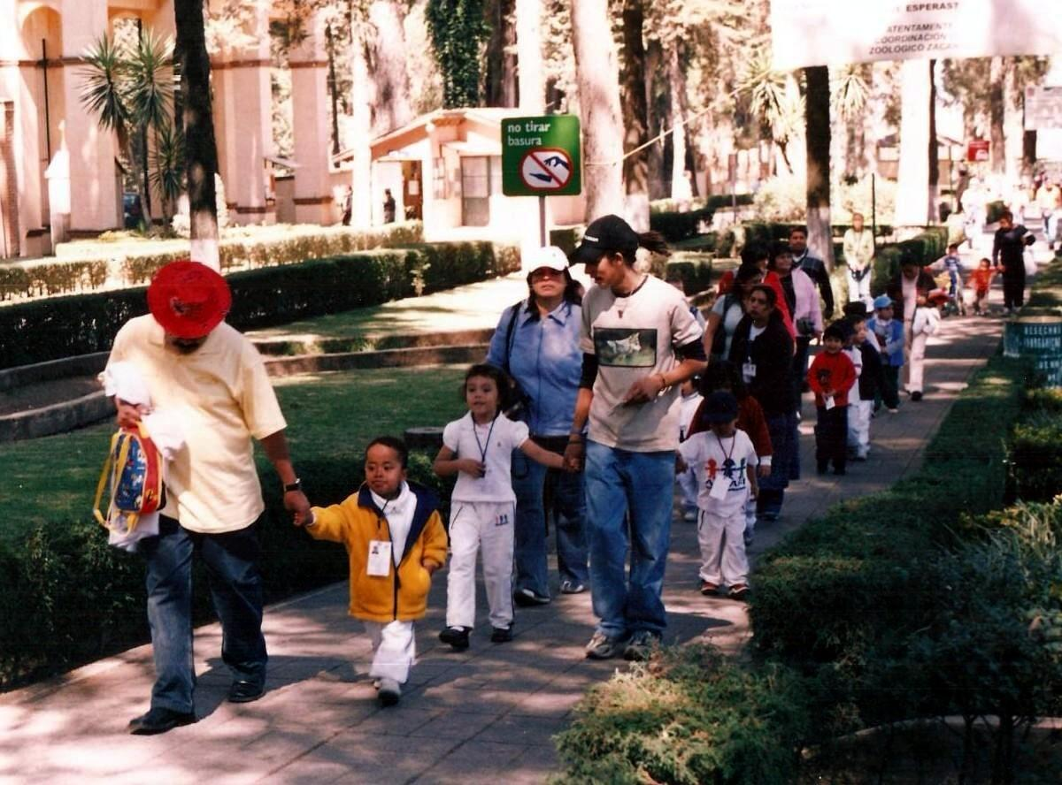
Ya en el transcurso del recorrido se oye la voz de la profesora:
“ok niños vamos a empezar nuestro recorrido”
si
“¡Si maestra!”
¡si!
¡si!

Slide 6
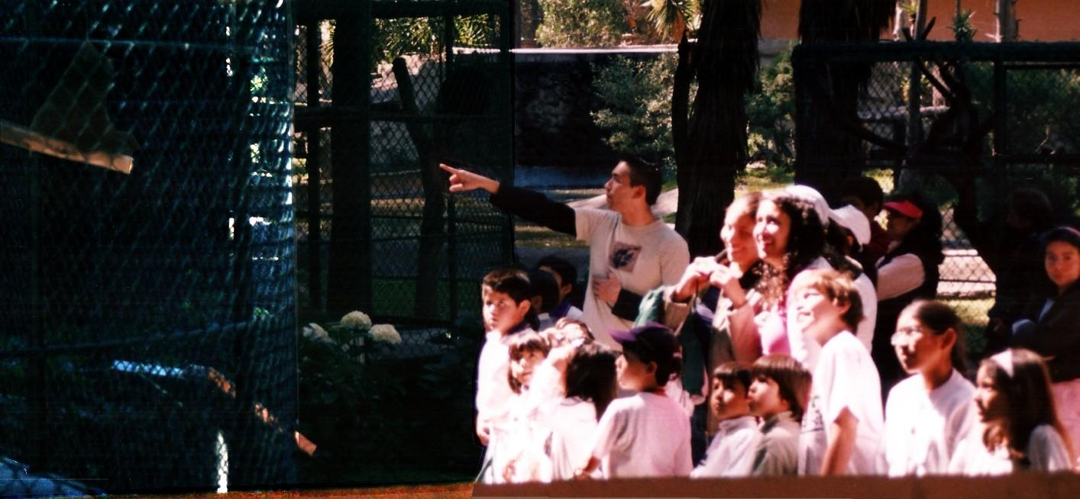
y en el transcurso del recorrido, dos niños empiezan a tener un mal comportamiento hacia los animales…
“¿Cuanto a que le pego a es chango feo con mi manzana?”
“$30”

Slide 7
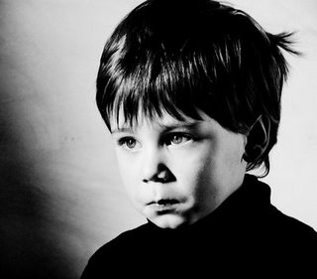
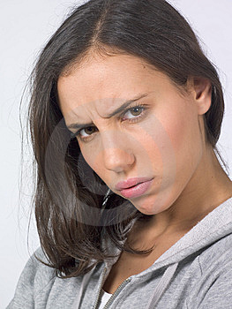
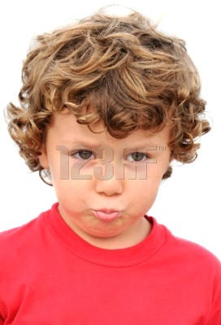
Justo en ese momento la profesora detrás de ellos escuchan las intenciones de aquellos dos niños
no
“¡A que bonito! Vengan para acá. No hagan eso no ven que son animales que no se pueden defender. Haber si ustedes estuvieran ahí ¿les gustaría que les hicieran lo mismo?”
“ven, entonces mejor cuídenlos”
no

Slide 8
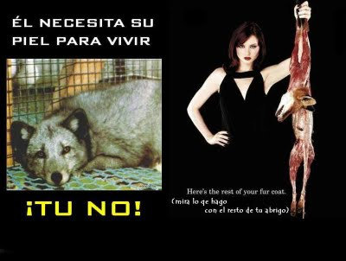
” Por que desgraciadamente las mismas personas van acabando con ellos, por sus pieles para venderlas o a veces hasta por mismo deporte.”
“Maestra ¿por que hay letreros donde dicen que hay animales en peligro de extinción?
” ¿Pero no eso esta mal?”
“
”Si por eso tu y tus compañeros se deben dar cuenta para que cuando sean mayores no cometan nuestros mismos errores.”
Y después de llamarle la atención a sus alumnos una alumna muestra duda en algo…

Slide 9
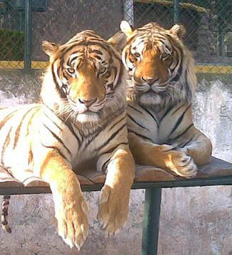
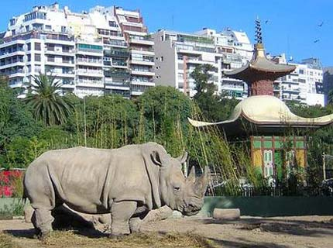
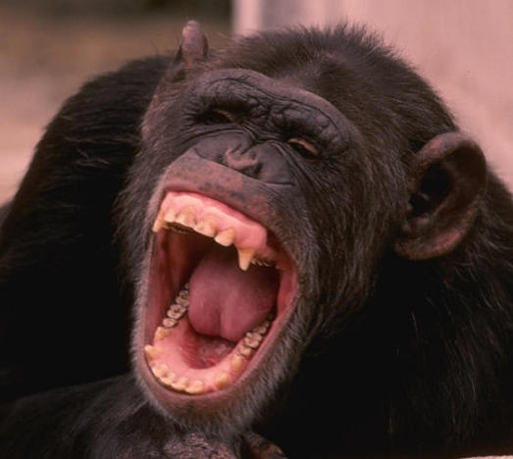
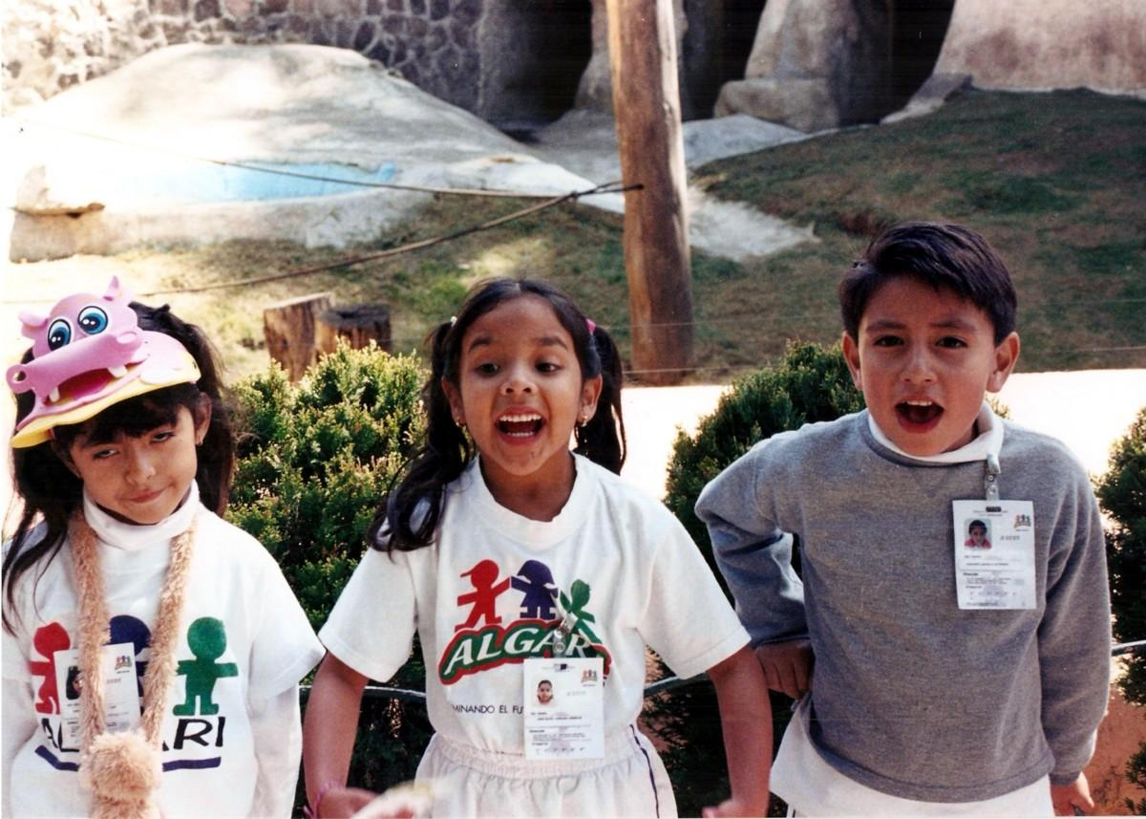
Han transcurrido un par de horas y al parecer eso no significa nada para los alumnos…
” ¡Mira que grande esta ese!”
” ¡Ese se parece a la pancha!”
“¡Miren que bonitos!”

Slide 10
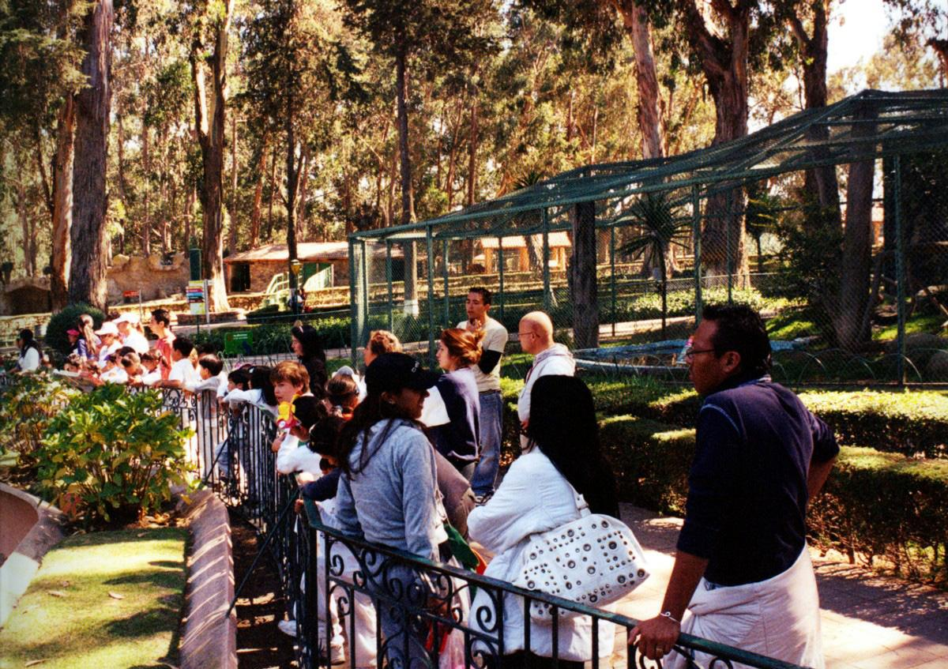
Pero con el hambre y agotamiento…
” Ya vénganse a desayunar por que ya casi nos vamos”
“¡Ah!
“¡Ah!
“¡Ah!

Slide 11
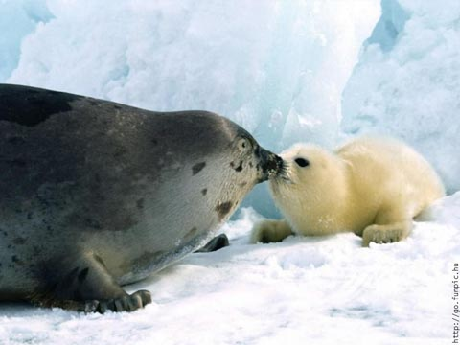
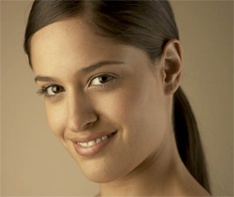
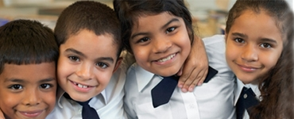
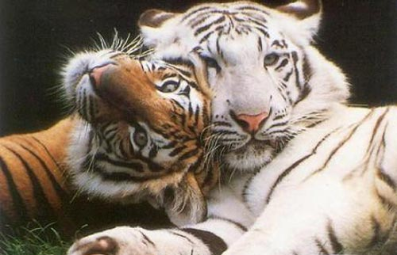
Y al transcurrir el atardecer ya se veía el fin de este recorrido :
:” ¿Se dieron cuenta de todas las diferencias y tipos de animales que existen?”
” Este recorrido creo que si dio frutos ya que se dieron cuenta de la importancia de la diversidad de los animales y la importancia de cuidarlos”
¡Si es cierto ya que algunos están en peligro de extinción!”
“¡Pues a mi me gustaron mas los que están en el agua!”
” ¡Si!”

Slide 12
Y con un mensaje ciertamente positivo…
” Exactamente así que hay que cuidarlos y valorarlos.”
FIN

